Slide 1
ЛЭПБУК «ЗАНИМАТЕЛЬНАЯ МАТЕМАТИКА»
Сметнева Н. М.
воспитатель МБДОУ «Детский сад №179»

Slide 2
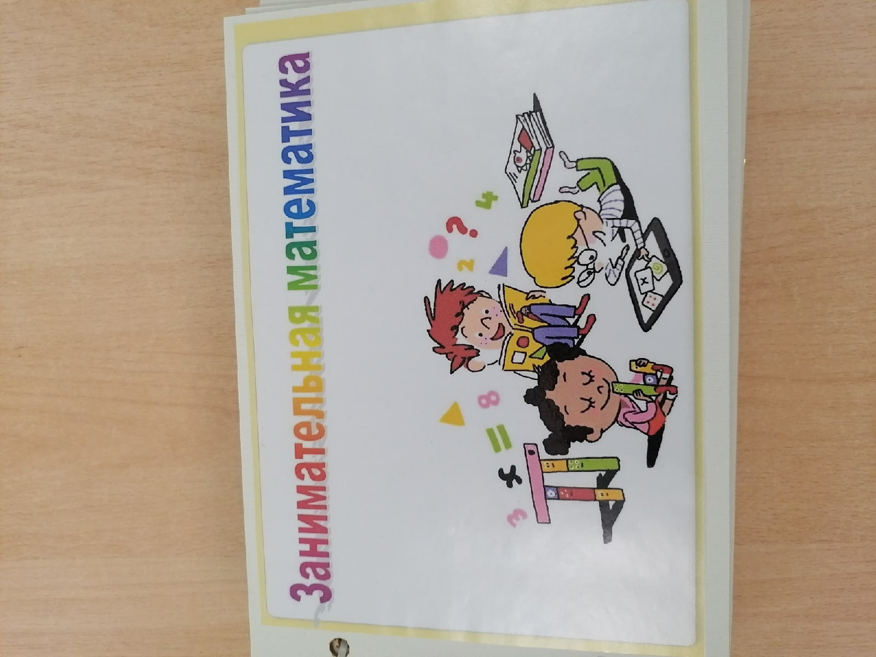
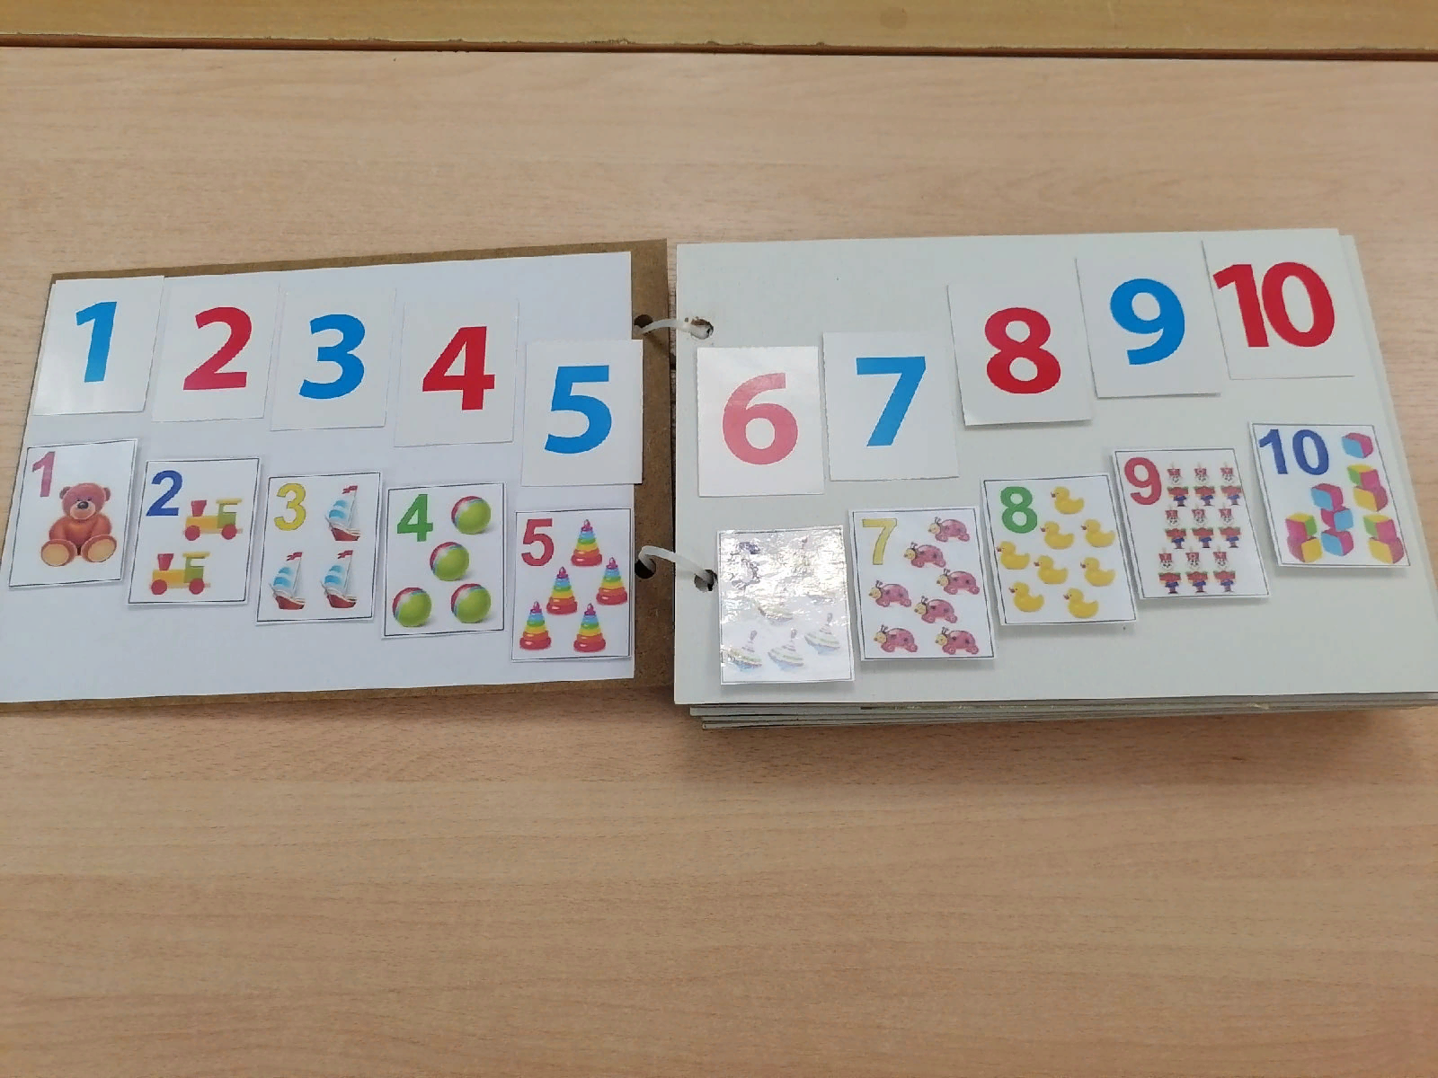

Slide 3
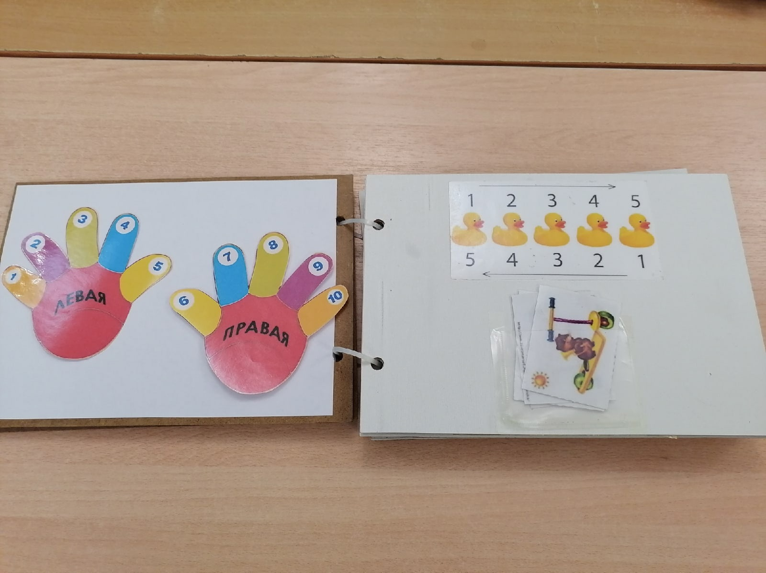

Slide 4
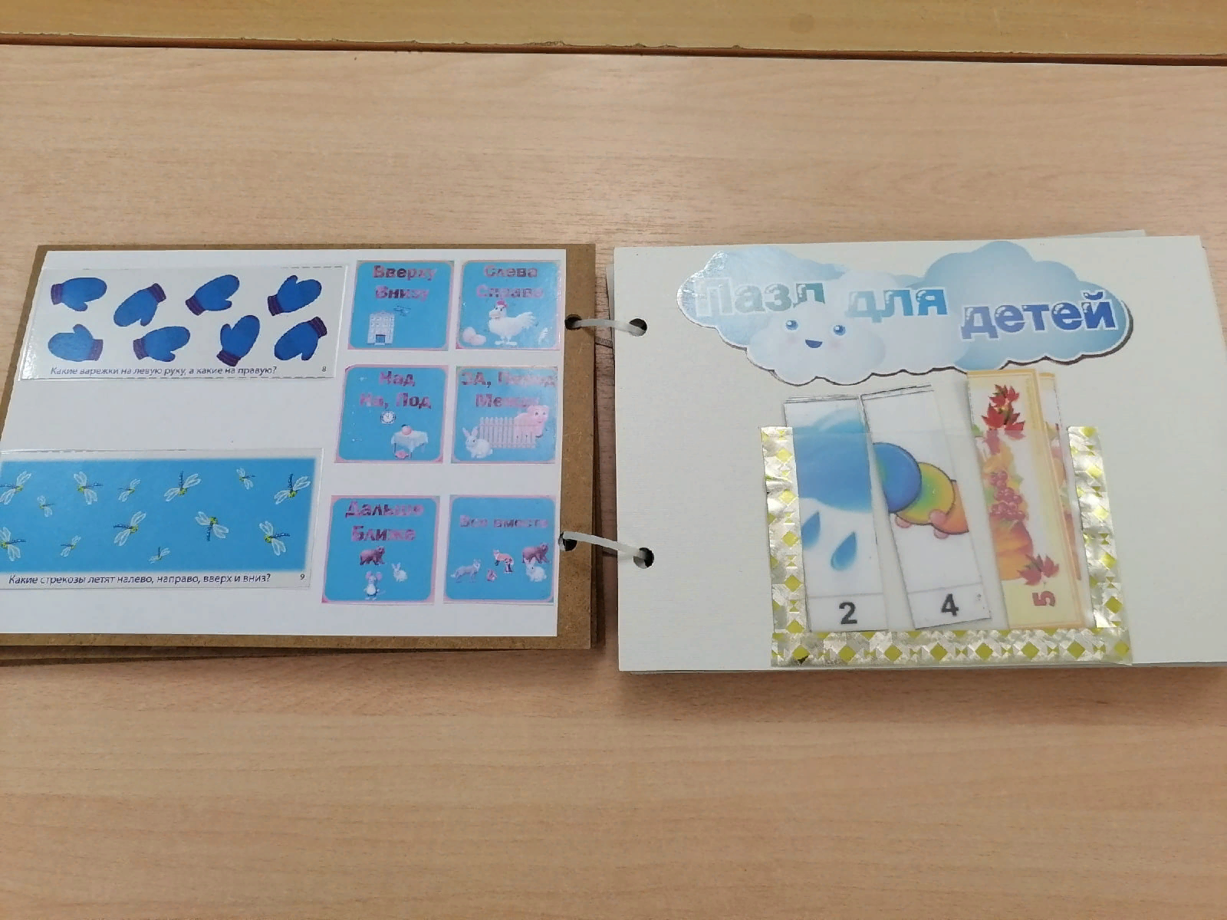

Slide 5
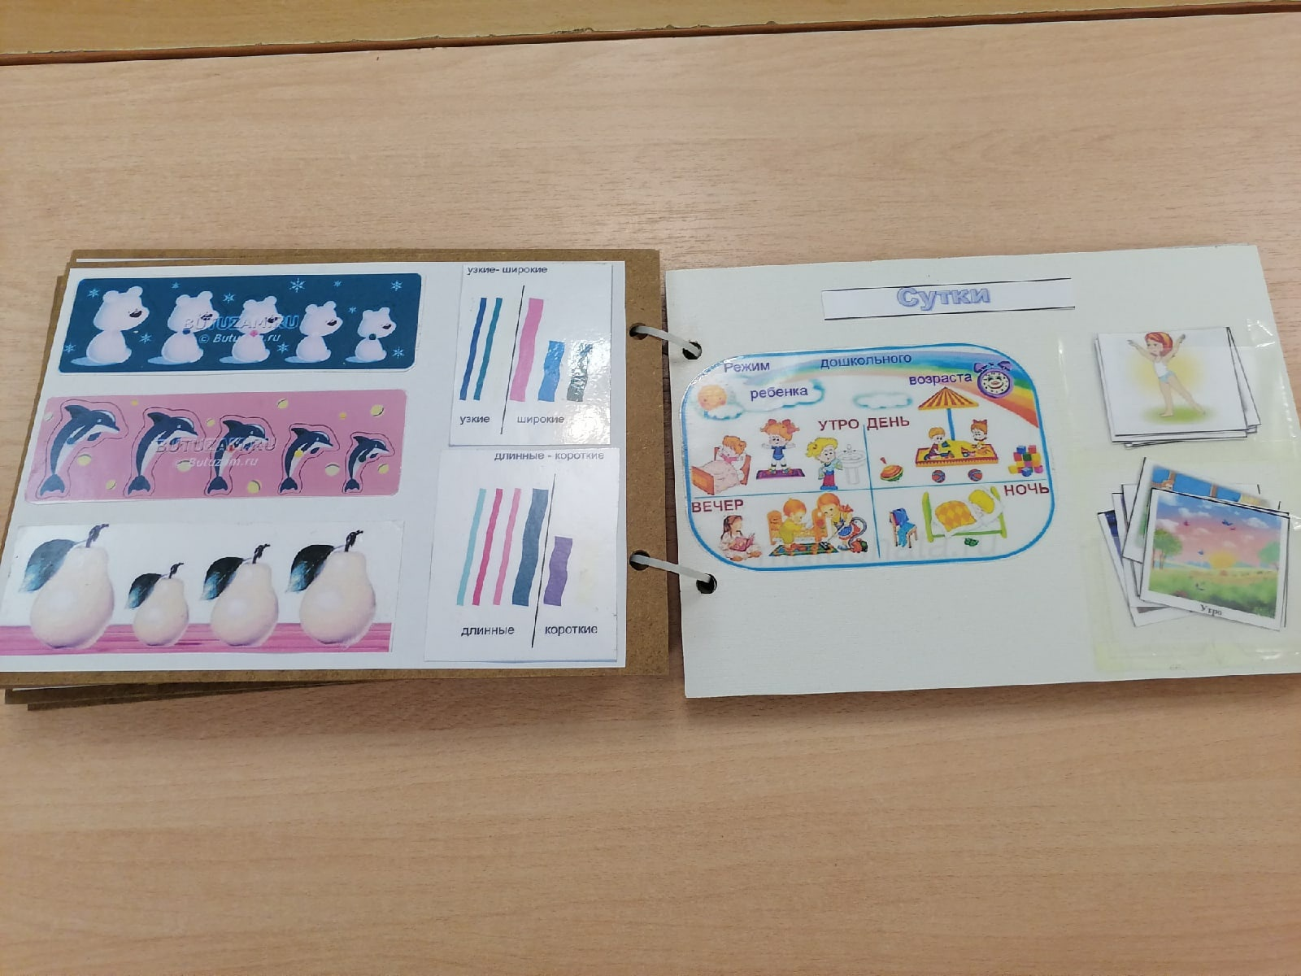

Slide 7
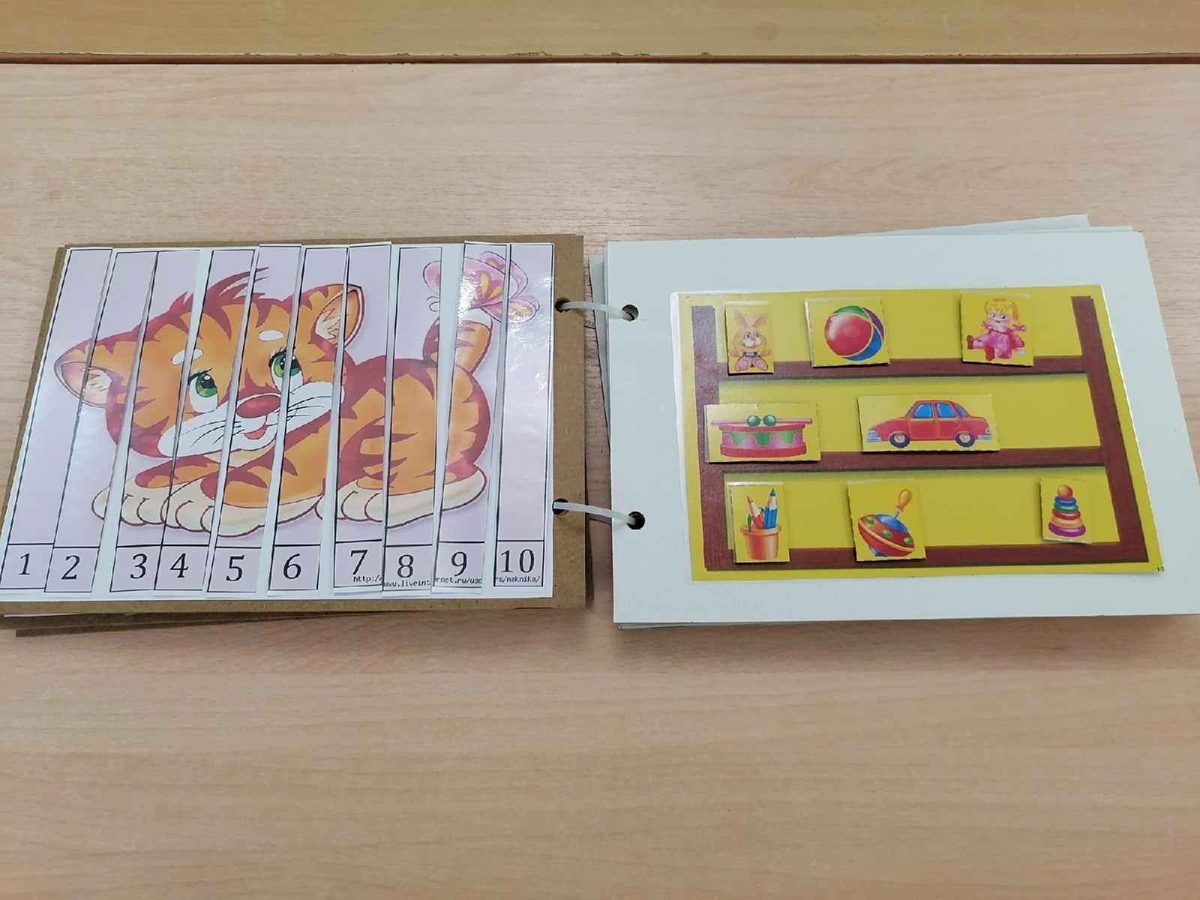

Slide 8
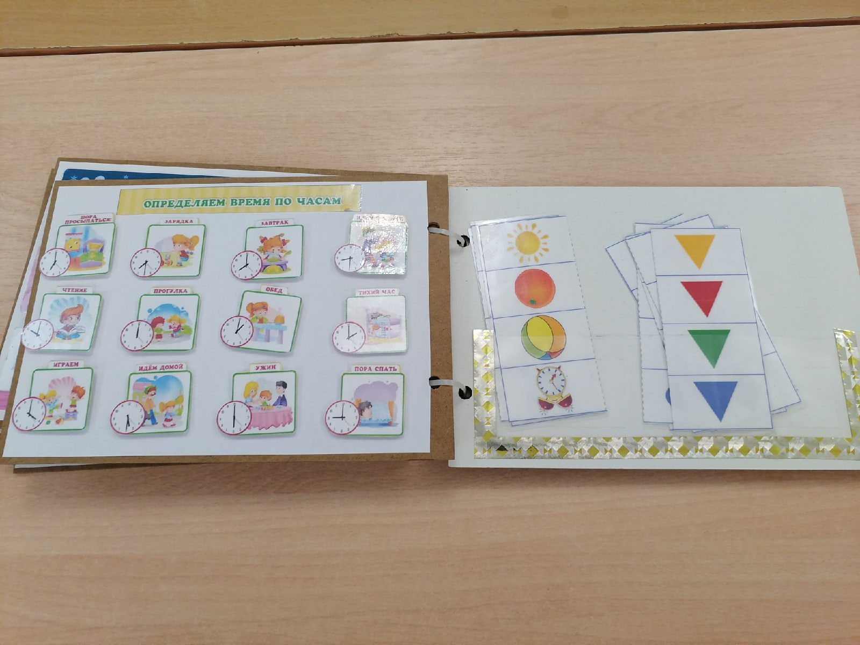

Slide 9
СПАСИБО ЗА ВНИМАНИЕ!

